Slide 1


Universidad Autónoma del Estado de México
Facultad de Economía
Diapositivas
UNIDAD 3: ANÁLISIS DE LA ESTRUCTURA ECONÓMICA DEL EMPLEO EN EL ESTADO DE MÉXICO
Programa Educativo: Licenciatura en Economía
Unidad de Aprendizaje: Estructura Económica Regional
Créditos Institucionales : 10
CLAVE: L43063
Dr. Oscar Manuel Rodríguez Pichardo
Notes:
Se presentan la información requerida que permite la correcta identificación de la diapositivas de la unidad 3 Análisis de la estructura económica del empleo del Estado de México de la asignatura de Estructura Económica Regional
».

Slide 2
Unidad de Competencia 3
3
ANÁLISIS DE LA ESTRUCTURA ECONÓMICA DEL EMPLEO EN EL ESTADO DE MÉXICO
3.1 Análisis de la estructura económica de empleo del Estado de México
3.2 Modelo de Dunn o de Cambio y Participación
Notes:
Se especifican los temas de la unidad numero tres

Slide 3

Presentación
Se exponen los temas de la unidad numero tres de la asignatura: Estructura Económica Regional.
Con el objetivo de que el alumno Identifique las características económicas en el territorio, mediante la aplicación de técnicas y modelos de análisis regionales, en busca de condiciones equitativas de crecimiento.
Notes:
Análisis de la estructura económica de empleo del Estado de México
o Modelo de Dunn o de Cambio y Participación
o La teoría de la localización
o industrial

Slide 4
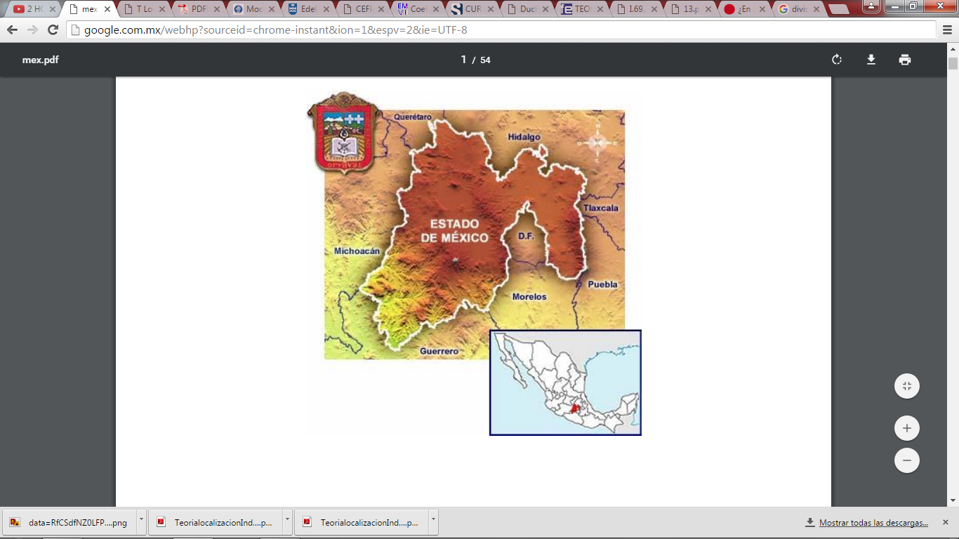
Análisis de la estructura económica de empleo del Estado de México
Notes:
Comienza el tema uno de la unidad tres de la asignatura: Estructura Económica Regional. Se da una breve introducción del papel que juega el Estado de México

Slide 5
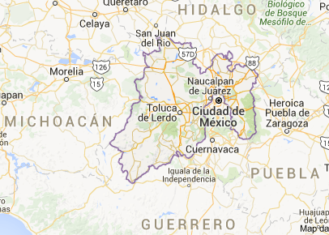

Características
Estado de México
Características
Centro-Sur
21,000 km cuadrados
Representa 1.1% del territorio nacional
Notes:
Se presentan las características geográficas del Estado de México
El Estado de México se localiza al centro-sur de la República Mexicana. Su superficie territorial es de 21,461 kilómetros cuadrados, lo que representa el 1.1 por ciento del territorio nacional.

Slide 6
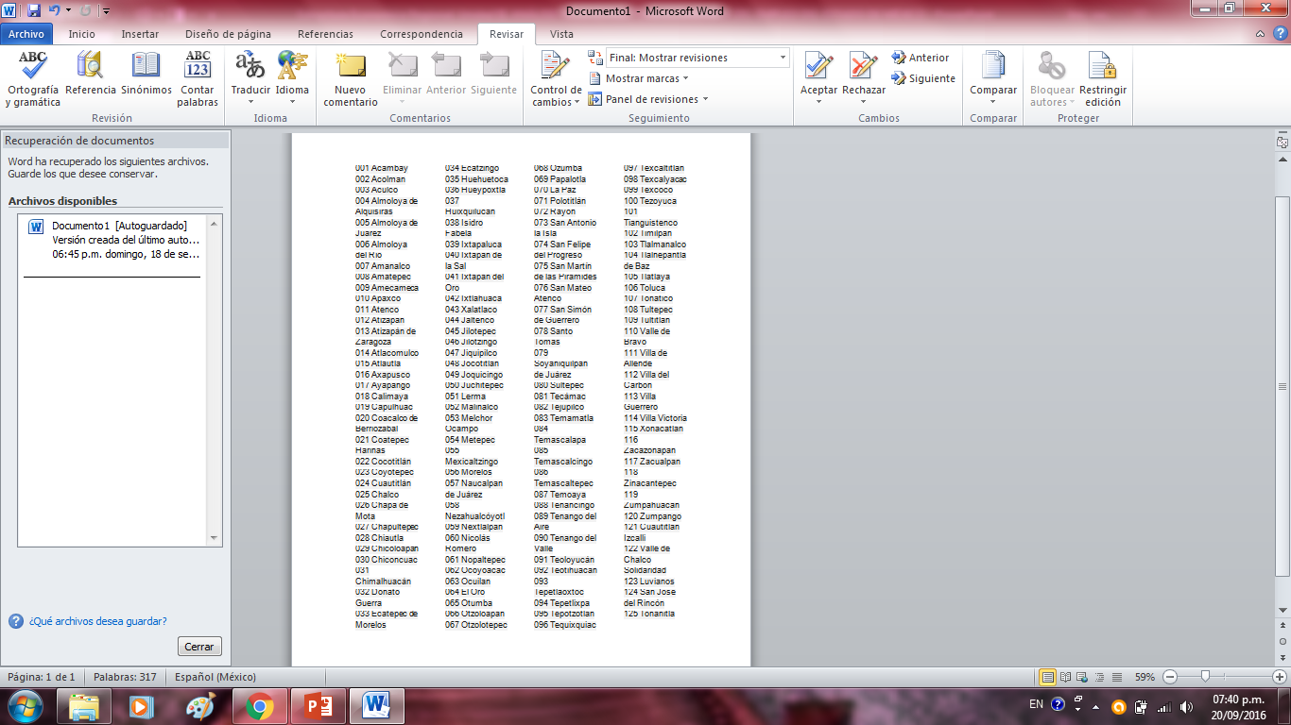
Municipios del Estado de México
125
Municipios
4786 Localidades
36 Distritos Electorales
Notes:
Se presenta la división territorial del Estado de México.

Slide 7
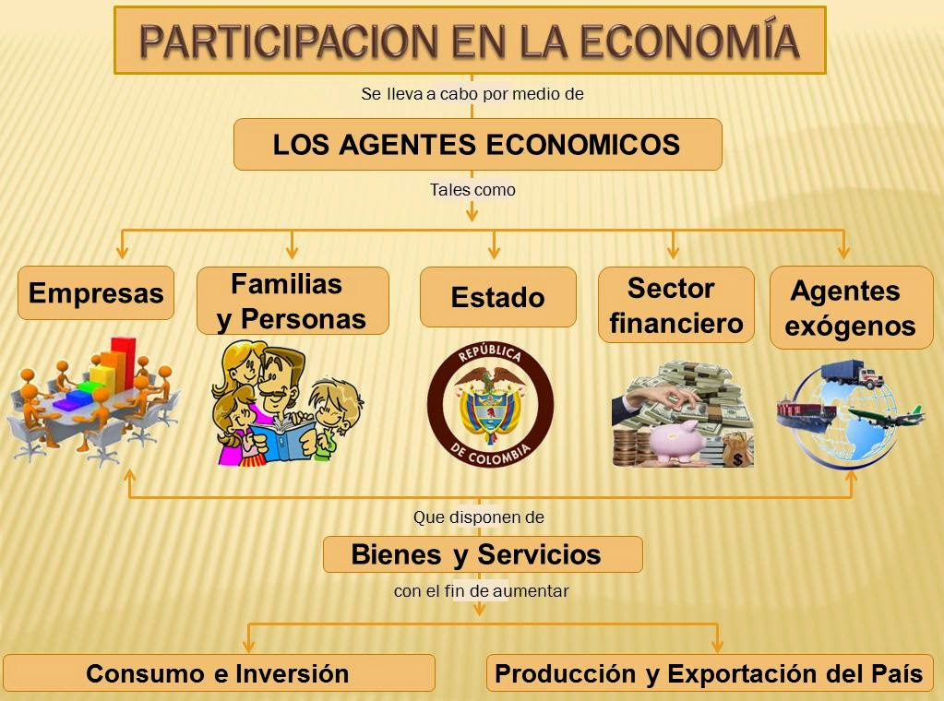

Notes:
Se explica la importancia de los agentes económicos para que la actividad económica funcione. Estos conceptos son importantes para poder entender el tema del empleo.

Slide 8

Empleo
De acuerdo a un análisis del Centro de Estudios de las Finanzas Públicas en el Estado de México el 59.9 por ciento de las personas ocupadas se dedicó a alguna actividad del sector servicios, el 31.4 por ciento trabajó en el sector industrial y el 5.6 por ciento se empleó en el sector agropecuario.
Notes:
Se analiza el porcentaje de captación de empleo en el Estado de México.

Slide 9

Estructura
Es en el sector servicios, el que se ha venido absorbiendo, cada vez más personas y concentra a casi el 60.0 por ciento de la población ocupada.
Notes:
Se explica que el sector servicios es el que genera mayor cantidad de empleos.

Slide 10
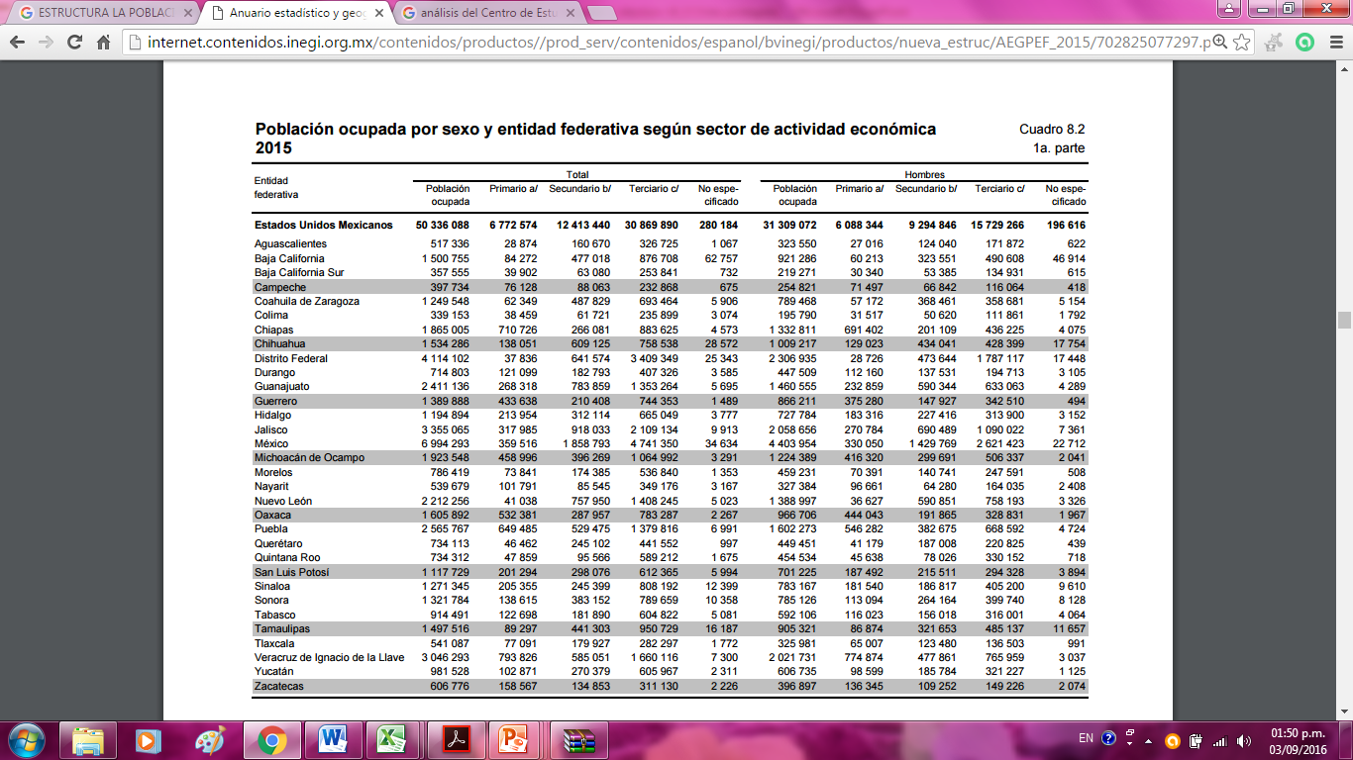
Población ocupada por sector (2015)
Notes:
Se presentan datos sobre la población ocupada en los sectores primario, secundario y terciario, en el Estado de México y su comparación con otros estados y el total de la federación.

Slide 11


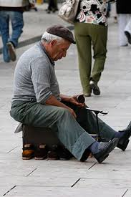


Concentración de trabajadores
65 de cada 100
33 de cada 100
1 de cada 100
Las localidades de 15 mil habitantes y más se caracterizan por:
TERCIARIO
PRIMARIO
SECUNDARIO
Notes:
Las localidades de 15 mil habitantes y más se caracterizan por concentrar 65 de cada 100 trabajadores en el sector terciario, 33 en el secundario y uno en el sector primario.

Slide 12
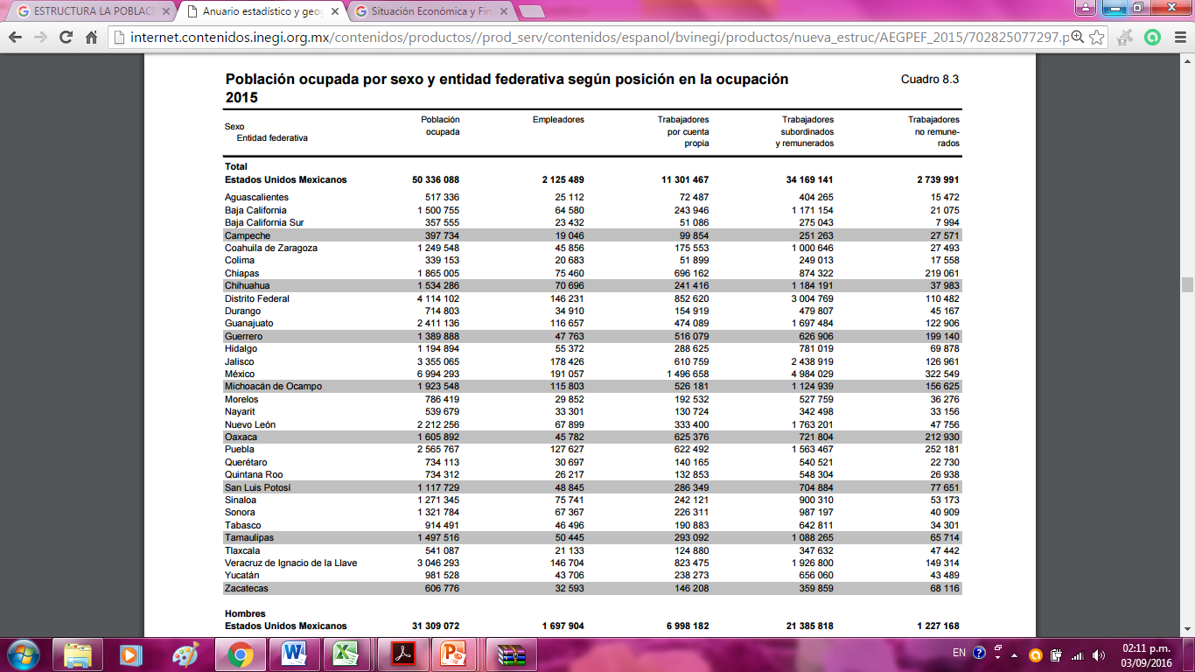
Posición en la ocupación (2015)
http://internet.contenidos.inegi.org.mx/contenidos/productos//prod_serv/contenidos/espanol/bvinegi/productos/nueva_estruc/AEGPEF_2015/702825077297.pdf
Notes:
Se muestra la población ocupada según posición en la ocupación, se destacan los datos referentes al Estado de México.

Slide 13
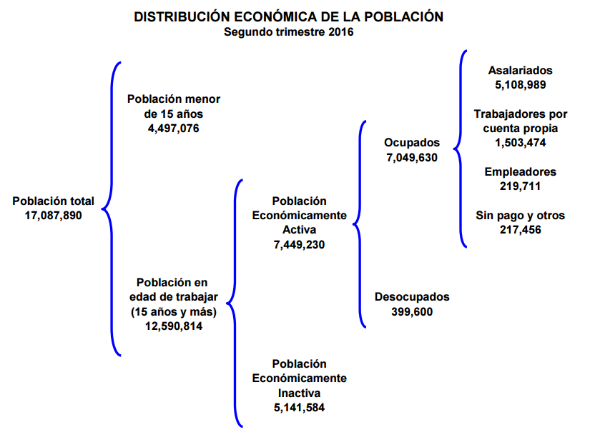
http://www.stps.gob.mx/gobmx/estadisticas/pdf/perfiles/perfil%20estado%20de%20mexico.pdf
Notes:
Se muestra la distribución económica de la población en el Estado de México.

Slide 14


Distribución de las personas ocupadas en el Estado de México, respecto a su situación en el trabajo (1990, 2000, 2016)
Condición de la PEA. Estado de México (2016)
Notes:
La distribución de las personas ocupadas en el Estado de México, respecto a su situación en el trabajo, indica que la mayor proporción es de empleados u obreros, en 1990 éstos reportaban el 68.9 por ciento y en el 2000 el 66.2 por ciento; les siguieron los trabajadores por su cuenta que en 1990 representaban el 19.0 por ciento y en el 2000 el 22.1 por ciento.

Slide 15
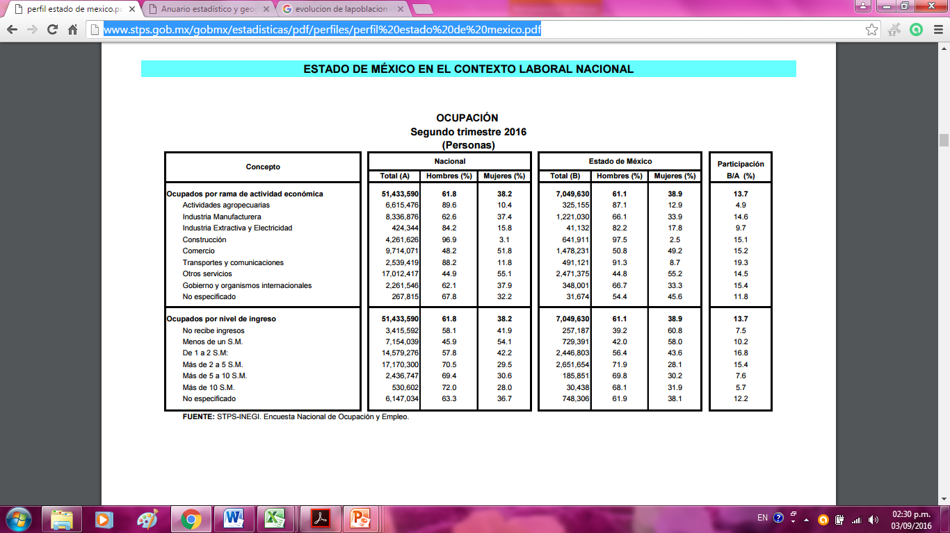
http://www.stps.gob.mx/gobmx/estadisticas/pdf/perfiles/perfil%20estado%20de%20mexico.pdf
Notes:
Se analiza la participación por actividad económica en el Estado de México

Slide 16
Población del Estado de México ocupada en los diferentes sectores
(Junio, 2016)
Notes:
Se observa gráficamente que el sector servicios es el que concentra mayor población trabajadora.

Slide 17






Asegurados IMSS
Notes:
Comienza la presentación para el análisis de la población afiliada al IMSS

Slide 18
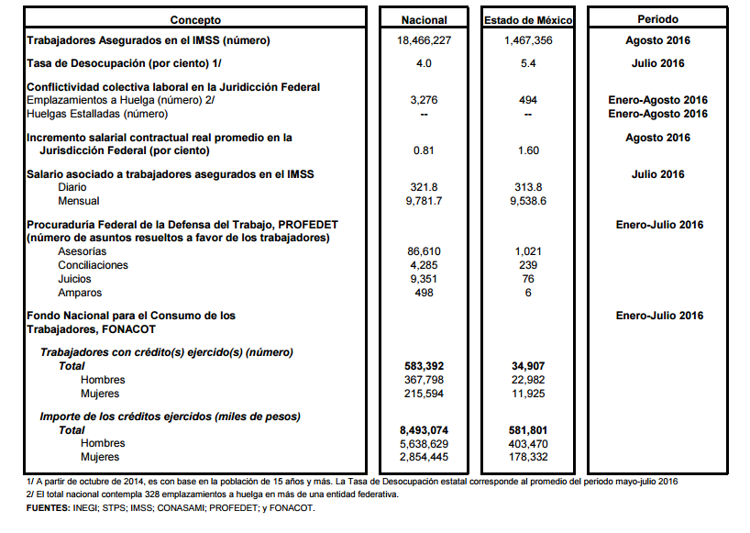
Asegurados IMSS
Notes:
Se presenta la cantidad de personas que cuentan con seguro social en el Estado de México.

Slide 19
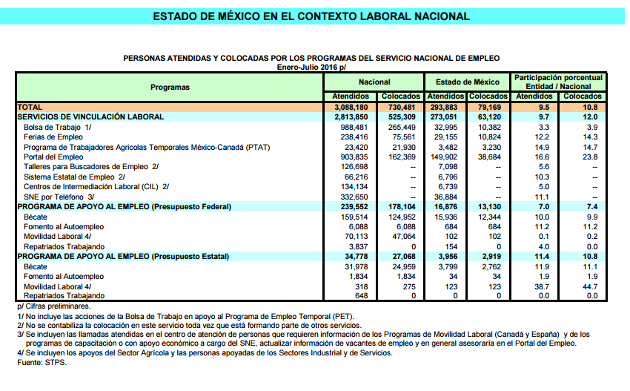
http://www.stps.gob.mx/gobmx/estadisticas/pdf/perfiles/perfil%20estado%20de%20mexico.pdf
Notes:
Se muestra la cantidad de personas atendidas por los programas del servicio nacional del empleo.

Slide 20
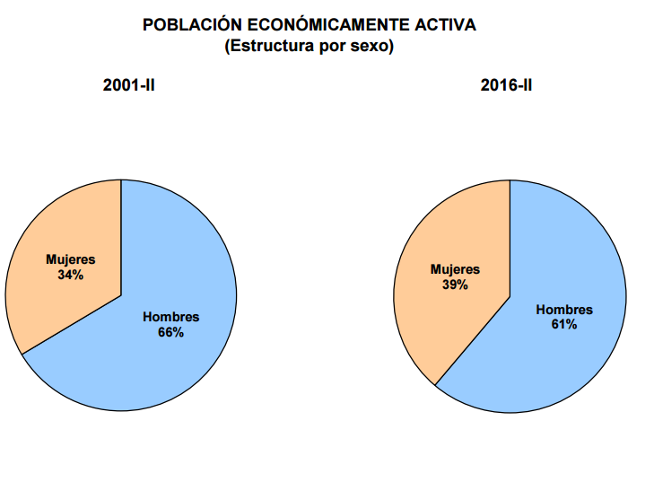
http://www.stps.gob.mx/gobmx/estadisticas/pdf/perfiles/perfil%20estado%20de%20mexico.pdf
Notes:
La participación de la mujer en el campo laboral ha ido incrementando a lo largo del tiempo

Slide 21
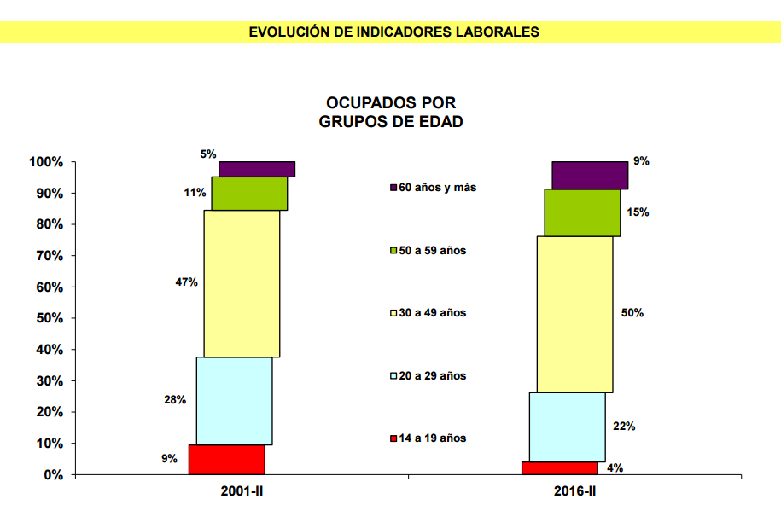
http://www.stps.gob.mx/gobmx/estadisticas/pdf/perfiles/perfil%20estado%20de%20mexico.pdf
Notes:
Se muestra la evolución de indicadores laborales

Slide 22
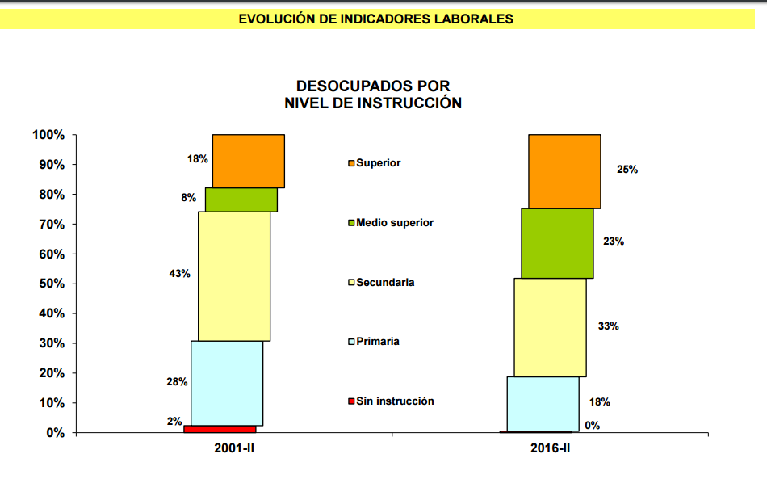
http://www.stps.gob.mx/gobmx/estadisticas/pdf/perfiles/perfil%20estado%20de%20mexico.pdf
Notes:
Se muestra como ha cambiado el porcentaje de ocupación de acuerdo al nivel de instrucción

Slide 23
Nivel de ingresos
.
Notes:
Se presenta la cantidad de personas ocupadas en el Estado de México de acuerdo al nivel de ingreso

Slide 24


En el Estado de México la décima parte de la población ocupada con mayores ingresos concentra el 37.7 por ciento de los ingresos, lo cual muestra una acentuada concentración de los mismos en una pequeña porción de la población.
Notes:
Se muestra la polarización que existe en la distribución del ingreso.

Slide 25


Modelo de Dunn o de Cambio y Participación
Este modelo econométrico trata de caracterizar el espacio geográfico en función de las ramas fundamentales de la actividad económica .Utiliza como indicador el empleo.
OBJETIVOS:
-Se caracteriza el mercado de trabajo en función de las principales actividades económicas.
-Se utilizaran como marco de comparación dos espacios geográficos de diferente tamaño
-Se utilizara como indicador básico la concentración territorial del empleo.
OBJETIVOS DEL MODELO
El modelo estudia dos aspectos:
- La estructura interna por sectores del empleo en el espacio geográfico considerado. Este aspecto se denominará efecto estructural o efecto proporcional, y designado por (π)
- El grado de heterogeneidad o sea el ritmo diferente de concentración de los sectores económicos por separado en cada espacio geográfico. Se denomina efecto diferencial. Se representa por (δ).
Notes:
Se presenta el segundo tema: Modelo de Dunn. Se determinen las características del modelo.
Según la teoría propuesta por Rita y Kenneth Dunn, "la utilización adecuada de los estímulos ambientales, emocionales, sociológicos, físicos y cognitivos conduce al aprendizaje" (Alonso et al. 1997 pp. 42).

Slide 26

Descripción del modelo:
El modelo de Dunn ayuda a distinguir entre el efecto, proporcional (crecimiento igual al promedio nacional) y el efecto diferencial (desviación absoluta al promedio nacional). Se requiere disponer de datos nacionales o estatales del periodo anterior y presente en los diferentes sectores económicos y/o ramas.
Notes:
Se describe el modelo Dunn y sus objetivos principales.

Slide 27
Después se construye una tabla perteneciente a las unidades geográficas en este segundo paso se cuantifica las diferencias entre el ritmo de crecimiento del año (T-n) el año. (T).
Notes:
Se presenta la secuencia metodológica para construcción del modelo.

Slide 28


Notes:
Se describe la estructura de variables que van a ser correlacionables en le modelo.

Slide 29
Notes:
Se presentan los principales supuestos y ecuaciones que validan la correlación de variables del modelo

Slide 30
CONCLUSIONES
El sector que genera mayor cantidad de empleos en el Estado de México, es el sector servicios.
Las remuneraciones más altas se concentran en una pequeña parte de la población.
El desempleo para las personas con educación con un grado de educación superior a aumentado en los últimos años, siendo para las empresas más conveniente contratar mano de obra no calificada y barata para llevar a cabo sus procesos productivos, los cuales son intensivos en capital y que no requieren mano de obra especializada. El modelo de Dun o Cambio y participación constituye un instrumento analítico para caracterizar la dinámica de empleo.
Notes:
Se presentan las conclusiones

Slide 31
REFERENCIAS
Anuario estadístico y geográfico por entidad federativa 2015. INEGI. http://internet.contenidos.inegi.org.mx/contenidos/productos//prod_serv/contenidos/espanol/bvinegi/productos/nueva_estruc/AEGPEF_2015/702825077297.pdf
Subsecretaria de Empleo y Productividad Laboral del Estado de México.
http://www.stps.gob.mx/gobmx/estadisticas/pdf/perfiles/perfil%20estado%20de%20mexico.pdf
Notes:
Se muestran las principales fuentes de información

